Slide 1
Проект
«Наш весёлый огород»
Выполнила:
воспитатель
МБДОУ детский сад №14 Темишева Р.И.
2018г.

Slide 2
Посадили огород,
Посмотрите, что растет!
Будем мы ухаживать.
Будем поливать.
Будем за росточками
Дружно наблюдать!
Аннотация:
Проект «Наш весёлый огород» направлен на расширение представлений детей об окружающем мире и привитие трудовых навыков, посредством совместного создания огорода на участке детского сада.

Slide 3
О проекте
Тип проекта: Познавательно - исследовательский
Вид проекта: групповой.
Продолжительность: краткосрочный
Возраст: 6 лет.
Участники: воспитатель, дети подготовительной группы.
Интеграция образовательных областей: Социально-коммуникативное, познавательное, речевое, художественно-эстетическое, физическое развитие.

Slide 4
Актуальность
Огород в детском саду является одним из условий, которое необходимо для осуществления экологического воспитания детей в детском саду.
Огород в детском саду нужен для того, чтобы знакомить дошкольников с природой и её сезонными изменениями.
Кроме этого, огород в детском саду и посильный труд детей на его территории оказывают влияние на формирование элементарных экологических представлений у дошкольников.
Огород в детском саду – это ещё и возможность видеть результаты своей работы. Совместный труд на огороде даёт возможность научиться ответственности, способствует формированию трудовых навыков и объединению детского коллектива. И, конечно, огород в детском саду, труд на свежем воздухе способствуют сохранению и укреплению здоровья ребят.

Slide 5
Проблема:
Дети в недостаточной степени имеют представления о растениях, о том, где они растут, о необходимых условиях их роста, их интерес к познавательно-исследовательской деятельности недостаточно развит.
Цель:
формирование экологической культуры у детей, создание условий для познавательного развития, прививать трудовые навыки, посредством совместного создания огорода.

Slide 6
Задачи
1.Развивать познавательно-исследовательскую деятельность детей через:
Наблюдения за ростом растений;
Беседы о значении овощей в жизни человека;
Опытно-экспериментальную деятельность.
2.Воспитывать бережное отношение к растениям.
3.Формировать умение самостоятельно выражать собственное мнение об увиденном и услышанном.
4.Формировать коммуникативные навыки.

Slide 7
Ожидаемый результат
Получение знаний детей о жизни растений.
Создание необходимых условий на участке для наблюдений за жизнью растений, и возможностью ухаживать за ними.
Развить познавательный интерес у детей, любознательность, коммуникативные навыки.
Развить умение правильно пользоваться простейшими орудиями труда по обработке почвы и ухода за растениями.
Вовлечение родителей в жизнь детского сада.

Slide 8
Формы реализации проекта:
Формы работы с детьми:
Наблюдения, эксперименты, организованная деятельность, беседы с рассматриванием картинок, чтение художественной литературы,
продуктивная деятельность, тематические прогулки.
Формы работы с родителями:
Индивидуальные беседы, рекомендации.

Slide 9
Этапы реализации проекта:
I этап – подготовительный
Диагностирование детей, анализ полученных результатов.
Определение цели, задач проекта, сроков реализации, предполагаемого результата.
Подбор методической, и художественной литературы, иллюстративного и дидактического материала по данной теме, оборудования для проведения экспериментальной работы.
Определение времени в режиме группы для реализации проекта.
Рекомендации родителям по работе с детьми по проекту.

Slide 10
Этапы реализации проекта:
II этап - (реализация проекта) - познавательно-исследовательский Проводятся запланированные мероприятия для реализации проекта (беседы, опыты, эксперименты, творческая деятельность, рассматривание иллюстраций, чтение художественной литературы).
III этап – заключительный
Подведение итогов
Обработка и оформление материалов проекта в виде презентации
Анализ результативности
Итоговая беседа
развлечение «Праздник урожая»
выставка «Что нам осень принесла»

Slide 11
Содержание работы в процессе реализации проекта.
Содержание труда на огороде
Освобождают грядки от старой травы и ботвы
Осуществляют вторичную перекопку земли
Помогают высаживать рассаду овощей
Поливают
Рыхлят землю
Пропалывают
Прореживают
Делают бороздки для посева
Размечают расстояние для посева крупных семян
Собирают урожай

Slide 12
Содержание наблюдений и экспериментов
Наблюдают за ростом и развитием растений
Определяют по внешнему виду растения, в каких условиях оно нуждается
Сравнивают сроки прорастания замоченных и сухих семян
Сравнивают развитие растений , находящихся в разных условиях: с поливом и без, на рыхлой и плотной почве, растущие среди сорняков и без них
Наблюдают за движением растений за солнцем в течение дня
Сравнивают разные сорта одного растения
Рассматривают части разных растений: стебель, листья, цветки, плоды, корни
Наблюдают за составом почвы
Наблюдают за влиянием удобрений на развитие и рост растений
Сравнивают плоды разных культур

Slide 13
Формы организации
Труд детей на огороде организуем в следующих формах:
индивидуальные поручения – коллективный труд и дежурства. Дежурство на огороде для ухода за растениями вводим в подготовительной группе. Дежурные осуществляют повседневный уход за растениями на огороде: поливку, прополку, сбор вредителей. Если работы много, то привлекается вся группа.

Slide 14
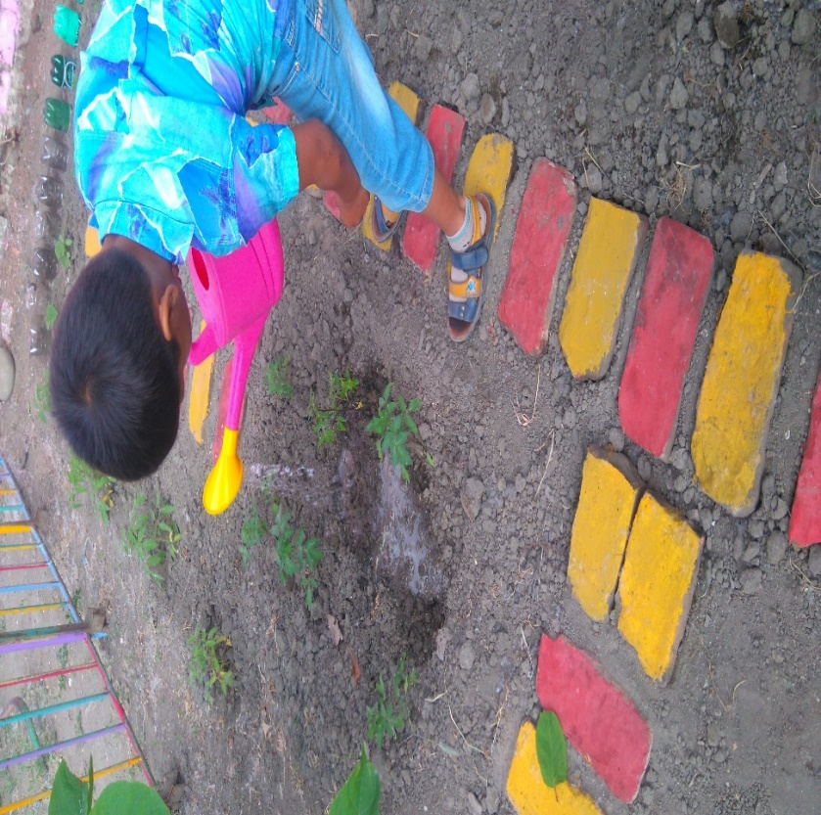
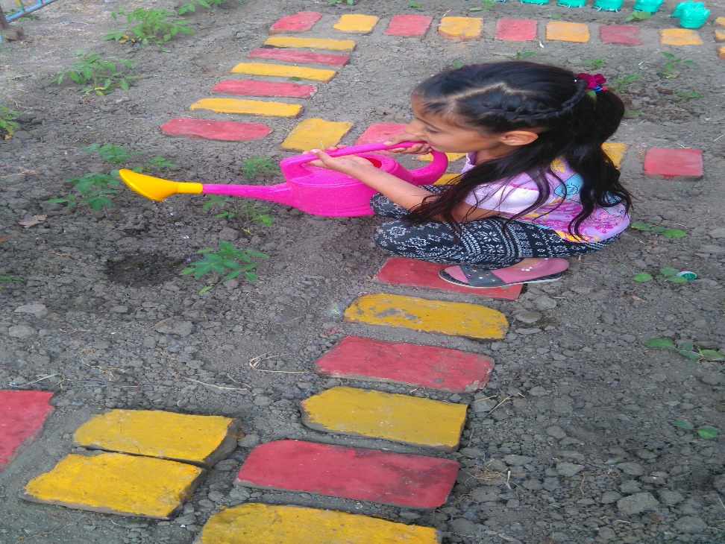
Содержание работы в процессе реализации проекта.
помидоры
Поливаем

Slide 15
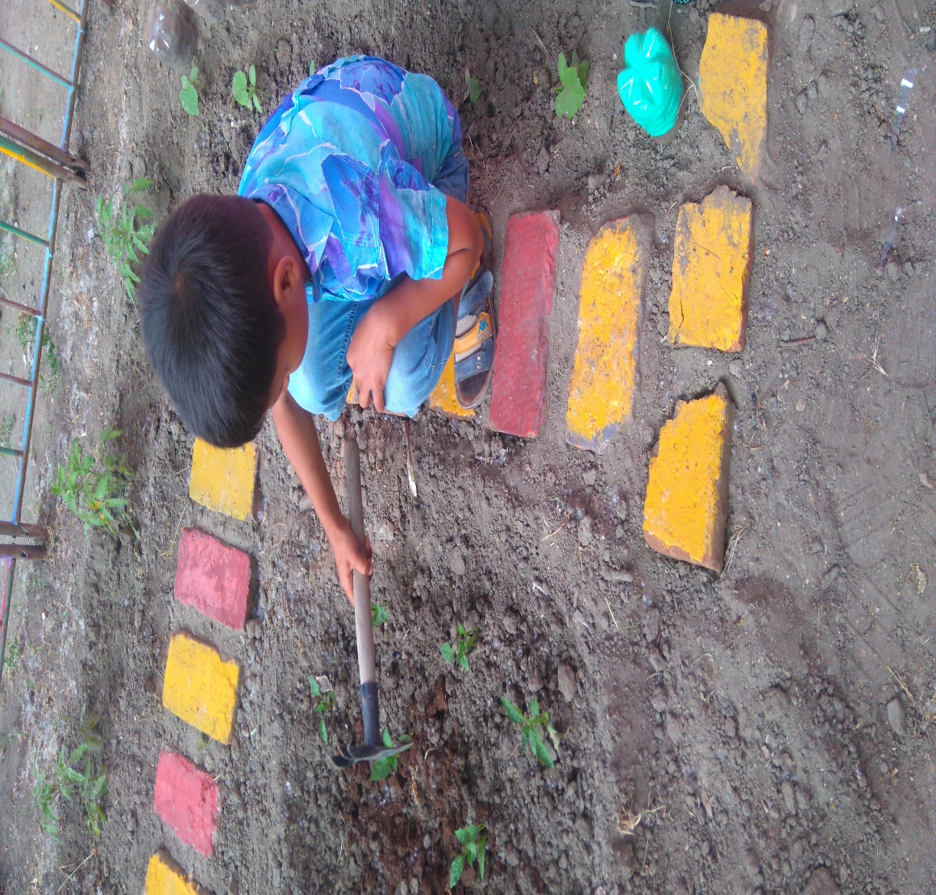
Содержание работы в процессе реализации проекта.
Прополка

Slide 16
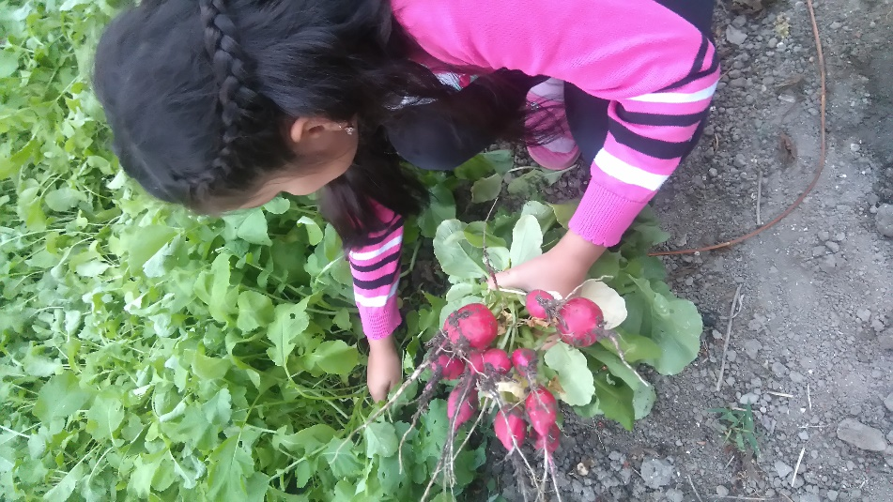
Содержание работы в процессе реализации проекта.
Сбор урожая

Slide 17
Дидактические игры:
Кто найдёт больше отличий.
Найди пару.
Где, чей дом.
Чей хвост.
Во саду ли, в огороде.
Чтение художественной литературы
Бехлерова Е. «Капустный лист».
Маршак С. «Синьор Помидор».
Носов Н. «Огурцы».
Родари Дж. «Приключения Чиполлино».

Slide 18
Конечный результат.
Повышение уровня мотивации к занятиям, компетентности детей по теме.
Позитивные изменения в поведении детей.
Обобщение и распространение опыта.
Вывод:
Таким образом, при грамотном руководстве со стороны воспитателя, огород в детском саду оказывает огромное влияние на гармоничное развитие детей. И, самое главное достижение детского труда – сбор урожая.
В результате все испытали большое удовольствие, а у детей появилась уверенность в своих силах и убежденность, что они делают настоящую большую работу, доставляя радость окружающим людям.

